Slide 1
приложение для оказания медицинских услуг Mmedic
Автор: Михалков Вадим

Slide 2

Информация для публикации
Название: Mmedic
Цена: Бесплатно
Иконка:
Тип: Нативное приложение
Категория: Здоровье
Возрастная категория: 16+
Описание: Приложение, предназначенное для получения медицинских услуг, таких как, анализы, получение медицинской помощи и т.п.

Slide 3


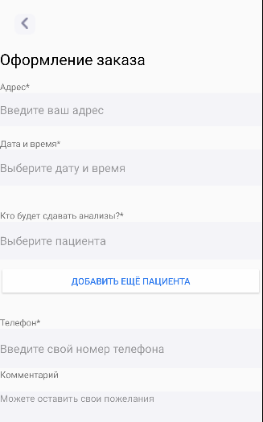
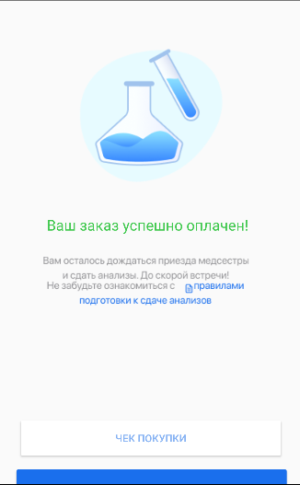
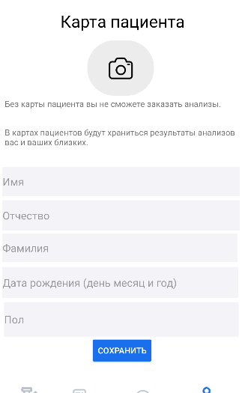
Скриншоты приложения

Slide 4
функционал
В приложение присутствует окно регистрации
Отправка кода подтверждения на E-mail
Создание и редактирование карты пациента
Лента услуг
Лента новостей и акций
Строка для поиска услуг
Оформление и оплата услуг
Корзина
Каталог

Slide 5
Схема экранов
Приветствие
Информация об анализах
Информация об уведомлениях
Информация об мониторинге
Создание карты пациента
Создание пароля
Запрос и отправка кода подтверждения
Регистрация
Окно акций и услуг
Оплата заказа
Карта клиента
Оформление заказа
Каталог
Корзина
Добавление пациента

Slide 6
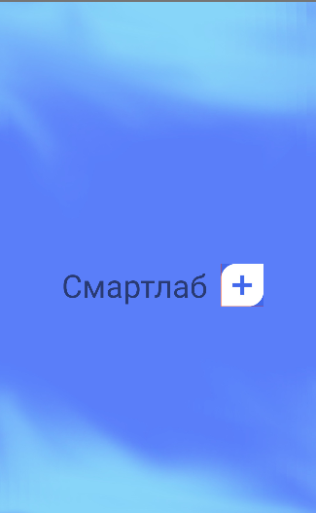
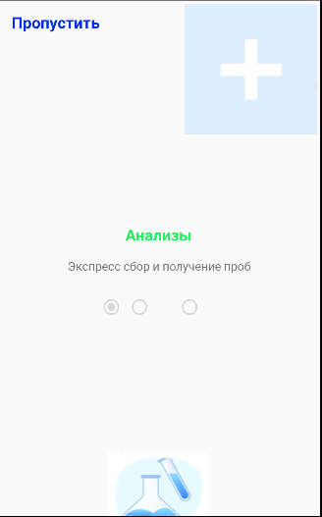
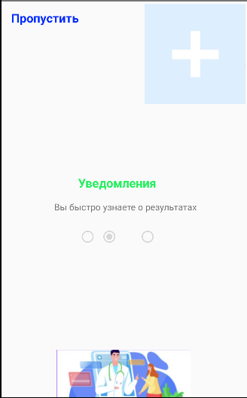
Окна

Slide 7
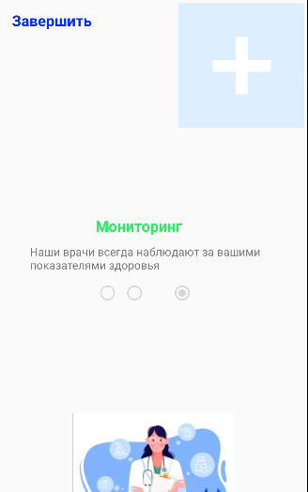
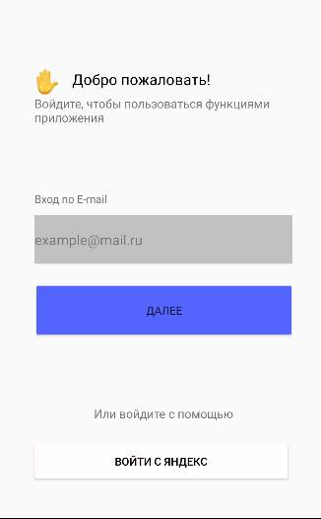
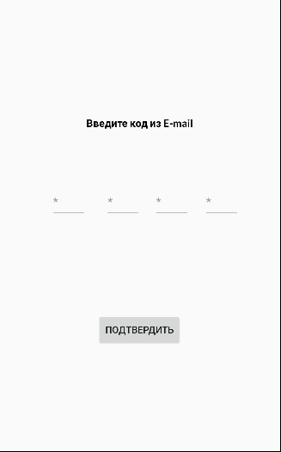
окна

Slide 8
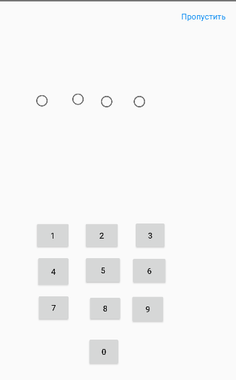


Окна

Slide 9
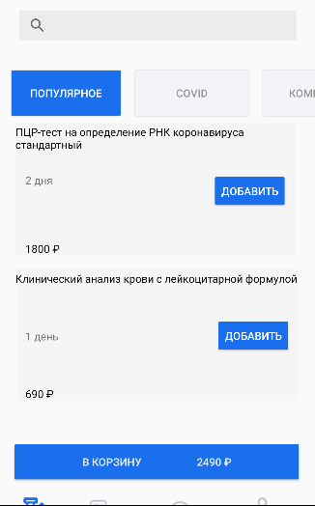
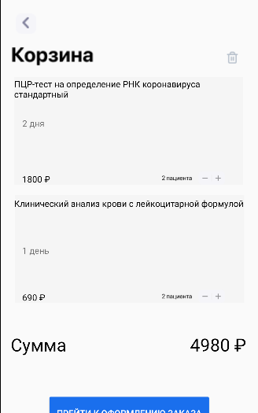
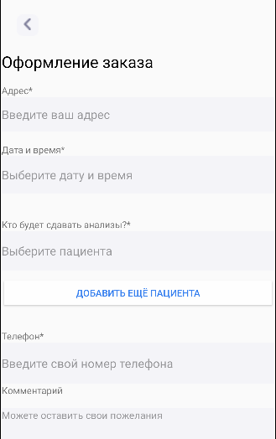
ОКНА

Slide 10

ОКНА

Slide 11
Производительность
Нагрузка на процессор: 20-25%
Потребление оперативной памяти: 120 – 150мб

Slide 12
Используемые архитектурные решения
Многоуровневая архитектура (Двухуровневая система)
Приложение разделено на 2 уровня:
Клиент содержит слои презентации, бизнес-логики и передачи данных.
Сервер включает хранилища и базы данных.

